Slide 1
О результатах первого выпуска аспирантов
Пухова М.М., Начальник управления
аспирантуры и докторантуры

Slide 2
Аспирантура как третий уровень образования
В настоящее время аспирантура является третьим уровнем образования, который предусматривает завершение процесса обучения принятием решения о присвоении по результатам государственной итоговой аттестации квалификации «Исследователь. Преподаватель-исследователь» и выдаче документа государственного образца о высшем образовании

Slide 3
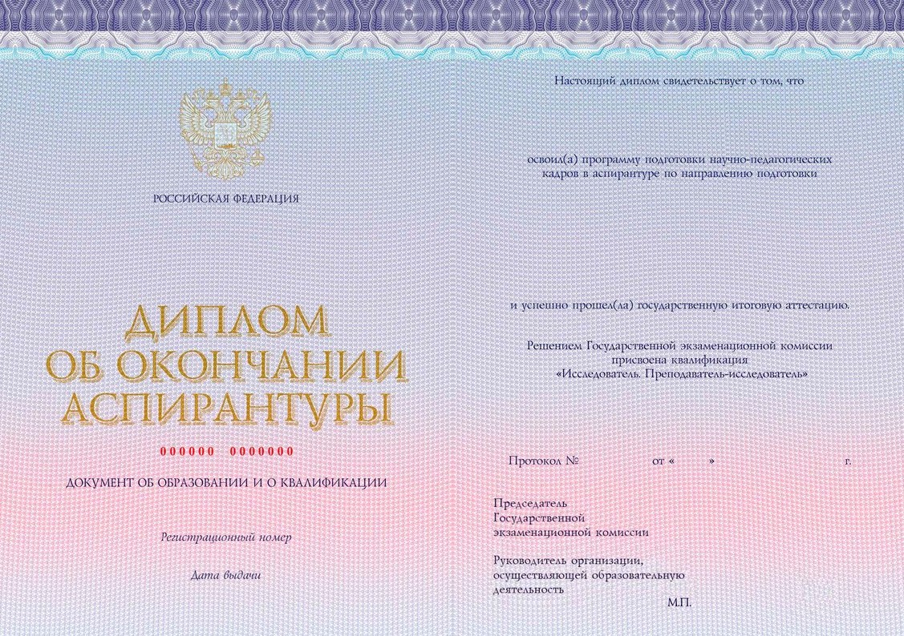

Slide 4
Код, наименование направления подготовки | Программы аспирантуры очной и заочной форм обучения
10.06.01 Информационная безопасность | Методы и системы защиты информации, информационная безопасность (только очная форма обучения - 4 года)
09.06.01 Информатика и вычислительная техника (новая программа) | ​Математическое моделирование, численные методы и комплексы программ (только очная форма обучения – 4 года)
38.06.01 Экономика ​ ​ ​ ​ ​ | Бухгалтерский учет, статистика
 | Математические и инструментальные методы экономики
 | Мировая экономика
 | Финансы, денежное обращение и кредит
 | Экономика и управление народным хозяйством
 | Экономическая теория
39.06.01 Социологические науки ​ | Социология управления
 | Экономическая социология и демография

Slide 5
40.06.01 Юриспруденция ​ ​ ​ ​ ​ ​ | Административное право, административный процесс
 | Гражданское право; предпринимательское право; семейное право; международное частное право
 | Уголовное право и криминология; уголовно-исполнительное право
 | Финансовое право; налоговое право; бюджетное право
 | Теория и история права и государства; история учений о праве и государстве
 | Конституционное право, конституционный судебный процесс; муниципальное право
 | Информационное право
41.06.01 Политические науки и регионоведение | Политические институты, процессы и технологии
47.06.01 Философия, этика и религиоведение | Социальная философия

Slide 6
Государственная итоговая аттестация аспирантов
Государственная итоговая аттестация аспирантов третьего года обучения очной формы проводилась с 11 по 30 сентября 2017 г.
К государственной итоговой аттестации допускается обучающийся, не имеющий академической задолженности и в полном объеме выполнивший учебный план или индивидуальный учебный план по соответствующей образовательной программе высшего образования
Успешное прохождение государственной итоговой аттестации является основанием для выдачи обучающемуся диплома об окончании аспирантуры образца, установленного Министерством образования и науки Российской Федерации

Slide 7
Программы государственной итоговой аттестации аспирантов
Согласно законодательству программы ГИА по направлениям подготовки были размещены
на сайте Управления аспирантуры и докторантуры
в марте 2017 г.
«Не позднее, чем за шесть месяцев до начала государственной итоговой аттестации до сведения обучающихся доводится Программа государственной итоговой аттестации, включая программы государственных экзаменов и (или) требования к научному докладу, порядку его подготовки и представления, к критериям его оценки, а также порядок подачи и рассмотрения апелляций»

Slide 8
Форма проведения государственной итоговой аттестации аспирантов
Государственная итоговая аттестация обучающихся в соответствии со стандартом была проведена в форме:
государственного экзамена
научного доклада об основных результатах подготовленной научно-квалификационной работы (диссертации)
Государственные аттестационные испытания были проведены в устной форме
Результаты каждого государственного аттестационного испытания были определены оценками «отлично», «хорошо», «удовлетворительно», «неудовлетворительно»

Slide 9
Государственные экзаменационные и апелляционная комиссии
В период проведения государственной итоговой аттестации аспирантов осуществляло деятельность 16 госкомиссий, утвержденных приказом № 1406/о от 5 июля 2017 года
Состав госкомиссий: председатель, члены государственной экзаменационной комиссии и секретарь
Председатели государственных экзаменационных комиссий были сформированы из числа лиц, которые не работают в Финансовом университете, имеют ученую степень доктора наук по научной специальности, соответствующей направлению подготовки научно-педагогических кадров в аспирантуре
Количественный состав государственных экзаменационных комиссий составил 5-6 человек, из которых не менее 50% являются представителями работодателей, представителями органов государственной власти и пр.
Заседание комиссии правомочно, если в нем участвуют не менее двух третей состава соответствующей комиссии
Для проведения апелляции по результатам ГИА была сформирована апелляционная комиссия (приказ № 1387/о от 3 июля 2017 года). Апелляций не было

Slide 10
Количество аспирантов, рекомендованных к ГИА (в разрезе департаментов/кафедр) | Количество аспирантов
Департамент менеджмента | 4
Департамент общественных финансов | 4
Департамент экономической теории | 4
Департамент корпоративных финансов и корпоративного управления | 15
Департамент мировой экономики и мировых финансов | 3
Департамент налоговой политики и таможенно-тарифного регулирования | 3
Департамент учета, анализа и аудита | 10
Департамент финансовых рынков и финансовых банков | 6
Департамент социологии | 2
Департамент политологии | 2
Департамент правового регулирования экономической деятельности | 13
Департамент страхования и экономики социальной сферы | 1
Кафедра «Анализ рисков и экономическая безопасность» | 1
Кафедра«Государственное и муниципальное управление» | 4
Кафедра «Системный анализ в экономике» | 1
Кафедра«Экономика организации» | 1
ИТОГО | 74

Slide 11
Результаты государственной итоговой аттестации
Оценки | Государственный экзамен (чел.) | Доля аспирантов, сдавших государственный экзамен (%) | Научный доклад (чел.) | Доля аспирантов, защитивших научный доклад (%)
«ОТЛИЧНО» | 61 | 82,5 | 57 | 77
«ХОРОШО» | 13 | 17,5 | 16 | 21,5
«УДОВЛЕНТВОРИТЕЛЬНО» | - | - | 1 | 1,5
«НЕУДОВЛЕТВОРИТЕЛЬНО» | - | - | - | -
ВСЕГО АСПИРАНТОВ | 74 | 100 | 74 | 100

Slide 12
Количество аспирантов, рекомендованных к защите после успешного прохождения ГИА (в разрезе департаментов/кафедр) | Количество аспирантов, рекомендован-ных к ГИА | Количество аспирантов, рекомендован-ных к защите
Департамент менеджмента | 4 | 3
Департамент общественных финансов | 4 | 3
Департамент экономической теории | 4 | 4
Департамент корпоративных финансов и корпоративного управления | 15 | 9
Департамент мировой экономики и мировых финансов | 3 | 3
Департамент налоговой политики и таможенно-тарифного регулирования | 3 | 2
Департамент учета, анализа и аудита | 10 | 9
Департамент финансовых рынков и финансовых банков | 6 | 3
Департамент социологии | 2 | 2
Департамент политологии | 2 | 2
Департамент правового регулирования экономической деятельности | 13 | 4
Департамент страхования и экономики социальной сферы | 1 | 1
Кафедра «Анализ рисков и экономическая безопасность» | 1 | 1
Кафедра«Государственное и муниципальное управление» | 4 | 4
Кафедра «Системный анализ в экономике» | 1 | 1
Кафедра«Экономика организации» | 1 | 1
ИТОГО | 74 | 51

Slide 13
Количество аспирантов, рекомендованных к защите после успешного прохождения ГИА (в разрезе программ аспирантуры)
Программа аспирантуры | Рекомендованы к ГИА | Рекомендованы к защите
08.00.01 Экономическая теория | 4 | 4
08.00.05 Экономика и управление народным хозяйством | 21 | 14
08.00.10 Финансы, денежное обращение и кредит | 19 | 14
08.00.12 Бухгалтерский учёт, статистика | 10 | 9
08.00.14 Мировая экономика | 3 | 3
12.00.01, 12.00.02, 12.00.03, 12.00.04, 12.00.08, 12.00.13, 12.00.14 Программы по направлению «Юриспруденция» | 13 | 3
23.00.02 Политические институты, процессы и технологии | 2 | 2
09.00.11 Социальная философия | 2 | 2
ИТОГО | 74 | 51 (69%)

Slide 14
Аспиранты, уже работающие преподавателями в Финуниверситете (7,4 % от общего количества)
Лымарь Марина Павловна – старший преподаватель в Департаменте языковой подготовки (аспирантка Департамент учета, анализа и аудита).
Гордова Марина Алексеевна - старший преподаватель и аспирантка Департамент учета, анализа и аудита.
Дронова Светлана Юрьевна – старший преподаватель в Департаменте языковой подготовки (аспирантка Департамент учета, анализа и аудита)
Венгеровский Евгений Леонидович – преподаватель и аспирант Департамента правового регулирования экономической деятельности.
Горбань Анастасия Аркадьевна – преподаватель Департамента экономической теории
Гребенкина Светлана Александровна – преподаватель кафедры «Анализ рисков и экономическая безопасность» (внешний совместитель)
Збрищак Светлана Георгиевна – старший преподаватель кафедры «Системный анализ в экономике» (внешний совместитель)
Балынин Игорь Викторович – преподаватель Департамента общественных финансов
Ложечко Александр Сергеевич – ассистент Департамента общественных финансов
Омарова Лейла Бунияминовна – старший преподаватель Департамент социологии (штатный совместитель

Slide 15
Основные проблемы государственной итоговой аттестации в аспирантуре
Назначение председателей госкомиссий, которые могут присутствовать на государственных аттестационных испытаниях
Нарушение сроков подготовки диссертации
Отсутствие понимания у ряда профильных структурных подразделений всей специфики проведения ГИА у аспирантов

Slide 16
СПАСИБО ЗА ВНИМАНИЕ!

